Slide 1









K-Digital Training
엠아이티 능력개발원
프로젝트 II (YOLO를 통한 객체인식)
TEAM 4조 Algorhythnm
홍수지, 구철환, 정필문
[멘토] 김대경

Slide 2









K-Digital Training
목 차
01
프로젝트 개요
02
프로젝트 팀 구성 및 역할
03
프로젝트 수행 절차 및 방법
04
프로젝트 수행 경과
05
자체 평가 의견

Slide 3

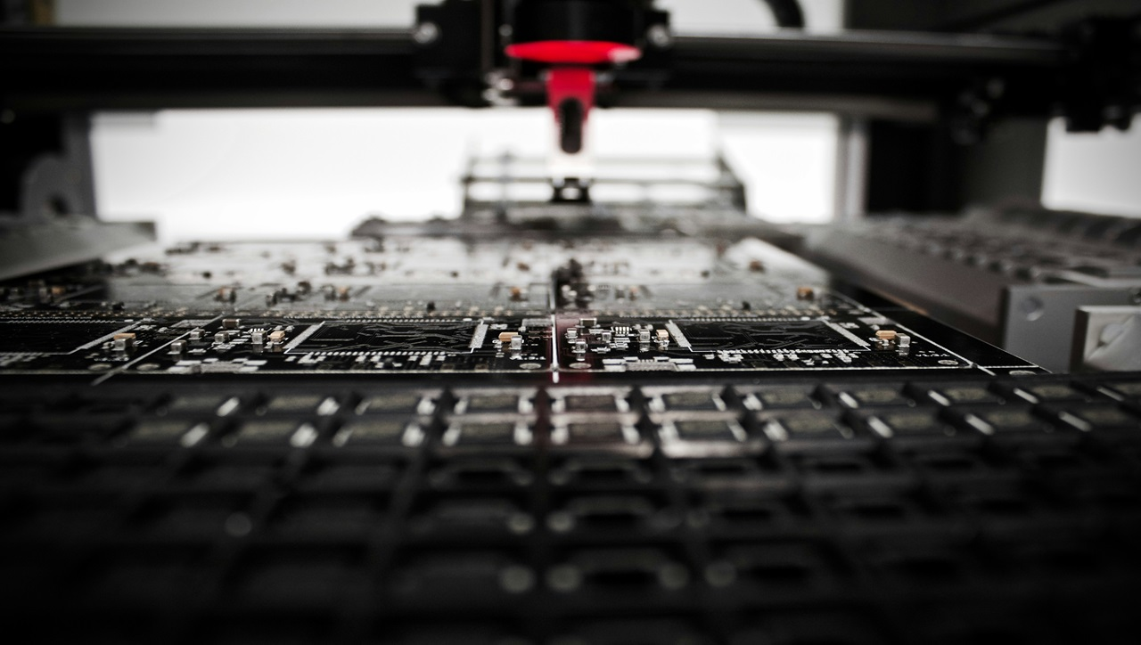







01
K-Digital Training
프로젝트 개요
프로젝트 내용
1. 프로젝트 구현 내용
- YOLO를 활용한 이미지 데이터 분석
- YOLO 모델을 활용한 웹 연동
2. 컨 셉
- YOLO 버전에 따른 성능 비교 및 평가
- YOLO 버전 및 성능개선에 따른 mAP (mean Average Precision) 확인
3. 훈련내용과의 연관성
- 제공된 반도체 이미지 기반의 이상 탐지 AI 모델 개발
- 실제 제조 환경에서 발생할 수 있는 문제에 대한 해결책 모색

Slide 4
01
K-Digital Training
프로젝트 개요
개발 환경
구축 환경
- [운영체제] Windows 11 Home 64bit
- [CPU] 12th Gen Intel(R) Core(TM) i7-1260P 2.10GHz
- [RAM] 32GB
- [GPU] Intel(R) Arc(TM) A350M Graphics
개발 환경
- Flask : 3.0.3
- Visual studio Code : 1.94.0
분석 환경
- Python : 3.12.0
- Ultralytics : 8.3.6
- PIL : 10.4.0
- YOLO : version 8
- Ipython : 8.28.0

Slide 5
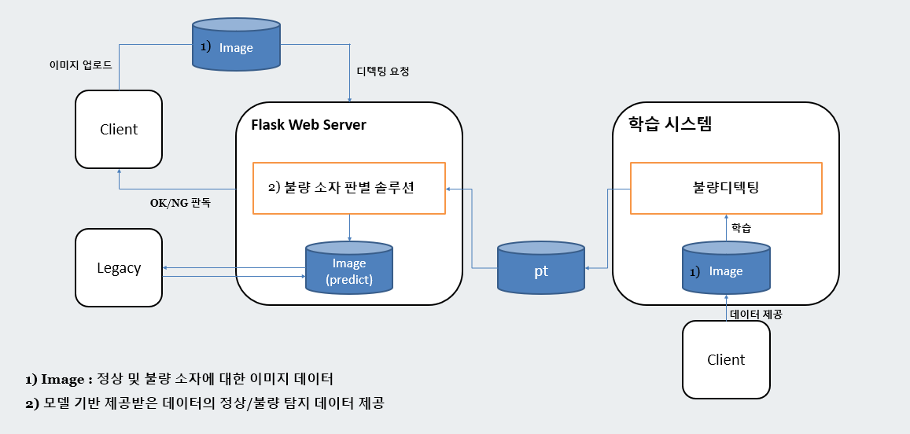
01
K-Digital Training
프로젝트 개요
프로젝트 구조

Slide 6
01
K-Digital Training
프로젝트 개요
활용방안 및 기대효과
- 객체탐지 모델 도입을 통한 생산성 향상
- 높은 정확도(mAP 99.5%)를 통한 불량 소자 검출
- 웹 연동을 통한 서비스 구현 (접근성 향상)

Slide 7



02
K-Digital Training
프로젝트 팀 구성 및 역할
R&R
훈련생 | 역할 | 담당 업무
홍수지 | 팀장
구철환 | 팀원
정필문 | 팀원
김대경 | 멘토
YOLO version 9 분석
성능평가 및 성능개선
데이터 선정, 라벨링 및 전처리
YOLO version 8 분석
YOLO version 5 분석
성능평가 및 성능개선
데이터 선정, 라벨링 및 전처리
YOLO version 8 분석
YOLO version 11 분석
성능평가 및 성능개선
웹연동
데이터 선정, 라벨링 및 전처리
YOLO version 8 분석
주제 선정 피드백, 프로젝트 질의응답

Slide 8



03
K-Digital Training
프로젝트 수행 절차
구분 | 기간 | 활동 | 비고
사전 기획 | 09/14(월) ~ 09/18(금) |  | Roboflow 코랩 사용하여 이미지데이터 분석을 알아봄
데이터 수집 | 09/24(월) ~ 09/27(금) |  | Train:212개, Test:100개 수집
데이터 전처리 | 09/25(월) ~ 09/27(금) |  | Class 0, 1 로 나눔
모델링 | 09/03(월) ~ 10/04(금) |  | 선정이유 : PC 코드로 구현할 수 있는 최신 버전의 Yolo
서비스 구축 | 10/05(토) ~ 10/08(화) |  | 최적화, 오류 수정
총 개발기간 | 09/14(월) ~ 10/08(금)(총 4주)
주어진 데이터로 Yolo 프로그램 실행
‘반도체소자 이상탐지’로 주제선정
외부 데이터 수집
데이터 라벨링
여러 모델 중 Yolo8을 선정
분석코드 설계
Flask로 이미지판정 앱 만듬

Slide 9



04
K-Digital Training
프로젝트 수행 경과
데이터 선데이터 선정 / 수정 / 수집 (반도체 소자 이미지 , 소자 이상 탐지 AI 모델)
1
프로젝트
수행 경과
2
데이터 라벨링 (LabelImg 활용)
3
베이스라인 모델 (YOLO 버전별 베이스라인 모델 분석, 8버전 선택)
4
분석코드 완성, Flask로 이미지판정 앱 만듬
5
성능 향상 및 평가, 오류 수정

Slide 10
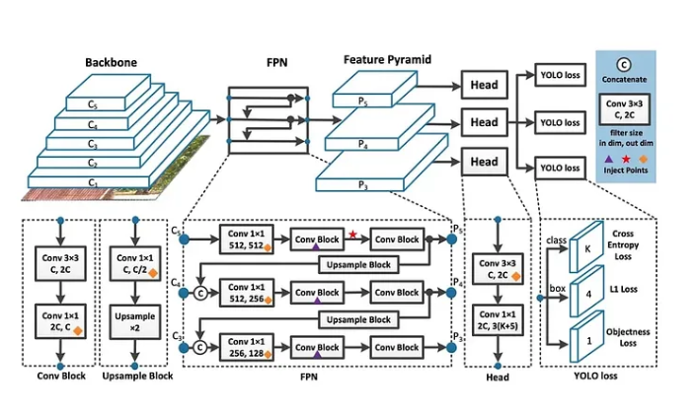
04
K-Digital Training
프로젝트 수행 경과
* 결과 제시 ② 모델 개요
YOLO(You Only Look Once)
실시간 객체 탐지(Object Detection)를 위한 딥러닝 모델입니다.
YOLO는 이미지나 동영상에서 객체를 빠르게 탐지하고, 그 위치를 예측하는 데 사용됩니다.
이 모델은 다른 객체 탐지 알고리즘과는 다르게 이미지를 한 번만 처리하여 결과를 예측하기 때문에,
속도와 효율성이 뛰어납니다.
YOLOv8

Slide 11
04
K-Digital Training
프로젝트 수행 경과
* 결과 제시 ② 모델 개요
YOLO(You Only Look Once) 특징
1. 단일 네트워크 구조
YOLO는 이미지를 한 번에 분석하여 객체의 위치와 종류를 예측합니다.
기존의 모델들은 다단계 접근을 통해 이미지를 여러 번 처리한 후 객체를 탐지했지만,
YOLO는 단일 네트워크 구조로 이미지를 처리해 빠르게 결과를 도출합니다.
2. 속도
YOLO의 가장 큰 장점 중 하나는 실시간 객체 탐지가 가능할 정도로 빠르다는 점입니다
3. 높은 정확도
YOLO는 객체의 위치와 종류를 예측하는 데 있어서 비교적 높은 정확도를 자랑합니다.
하지만 작은 객체에 대한 탐지는 상대적으로 어려운 경우가 있어,
정확도를 높이기 위해 여러 버전이 개선되어 왔습니다.

Slide 12
04
K-Digital Training
프로젝트 수행 경과
* 결과 제시 ② 모델 개요
YOLO(You Only Look Once) 장점
1. 빠른 속도:
YOLO는 이미지를 한 번만 처리하여 객체를 탐지하기 때문에 매우 빠릅니다. 이는 실시간 객체 탐지 응용 프로그램
(예: 자율주행 자동차, 영상 분석 시스템 등)에서 매우 중요한 장점입니다.
2) 단일 패스(One-Pass)로 이미지를 처리하기 때문에 초당 많은 프레임을 처리할 수 있어 속도 측면에서
다른 객체 탐지 모델들보다 우수합니다.
2. 단순한 아키텍처:
1) YOLO의 구조는 비교적 간단하며 직관적입니다. 이를 통해 학습과 추론 과정이 간단해지고 구현이 용이합니다.
2) 네트워크 전체가 단일 단계로 동작하므로, 객체 탐지에 필요한 다양한 요소들이 하나의 모델 안에서 통합적으로 처리됩니다.
3. 전역적 맥락 이해:
1) YOLO는 이미지 전체를 한 번에 분석하므로, 객체들 간의 상호 작용이나 전체적인 장면을 이해하는 데 강점을 가지고 있습니다.
2) 이러한 전역적 분석 덕분에 객체의 위치나 크기 등을 더 정확하게 예측할 수 있습니다.

Slide 13
04
K-Digital Training
프로젝트 수행 경과
* 결과 제시 ② 모델 개요
YOLO(You Only Look Once) 단점
1. 작은 객체에 대한 성능 저하:
YOLO는 작은 객체를 탐지하는 데 있어 상대적으로 성능이 낮습니다. 이는 모델이 이미지를 큰 그리드 셀로 나누어 처리하기 때문입니다.
작은 객체가 셀의 경계에 위치하면 탐지 정확도가 떨어질 수 있습니다.
2. 오탐지(FP, False Positive) 문제:
1) YOLO는 속도를 높이기 위해 객체 탐지에 있어 일부 타협을 하기 때문에 잘못된 위치에 객체를 탐지하는
오탐지 문제가 발생할 수 있습니다.
2) 특히 복잡한 장면에서 비슷한 객체를 구분하는 데 어려움을 겪을 수 있습니다.

Slide 14
04
K-Digital Training
프로젝트 수행 경과
* 결과 제시 ② 모델 개요
YOLO(You Only Look Once) 단점
3. 고정된 그리드 크기:
1) YOLO는 이미지를 고정된 크기의 그리드로 나누어 각 셀이 하나의 객체만 탐지할 수 있도록 설계되어 있습니다.
따라서 동일한 그리드 셀 안에 여러 개의 객체가 있을 경우 정확하게 탐지하기 어려운 문제가 있습니다.
4. 정밀도와 속도 간의 균형:
1) YOLO는 속도에 초점을 맞춘 모델이기 때문에, 다른 더 느리지만 정확한 모델에 비해 정밀도가 낮을 수 있습니다.
특히 복잡한 이미지나 다양한 객체가 있는 이미지에서는 성능이 떨어질 수 있습니다.

Slide 15
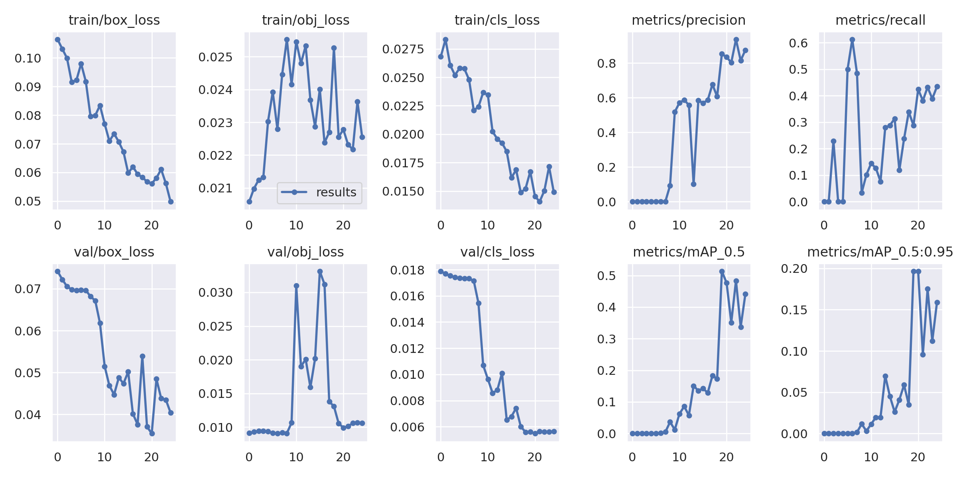
04
K-Digital Training
프로젝트 수행 경과
* 결과 제시 ③ 모델 선정 및 분석
분석결과 YOLO version 5
Class | Images | Instances | Precision | Recall | mAP50 | mAP50-95
all | 63 | 63 | 0.859 | 0.777 | 0.512 | 0.195
0 (정상) | 63 | 59 | 0.718 | 0.576 | 0.662 | 0.232
1 (불량) | 63 | 4 | 1 | 0 | 0.363 | 0.157

Slide 16
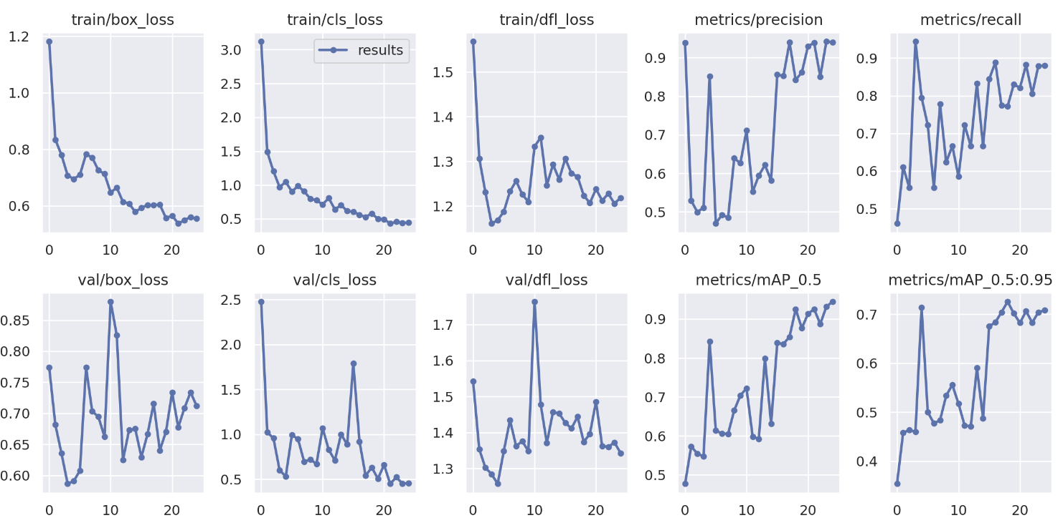
04
K-Digital Training
프로젝트 수행 경과
* 결과 제시 ③ 모델 선정 및 분석
분석결과 YOLO version 9
Class | Images | Instances | Precision | Recall | mAP50 | mAP50-95
all | 63 | 63 | 0.844 | 0.777 | 0.926 | 0.726
0 (정상) | 63 | 54 | 0.855 | 1 | 0.995 | 0.857
1 (불량) | 63 | 9 | 0.833 | 0.554 | 0.857 | 0.595

Slide 17
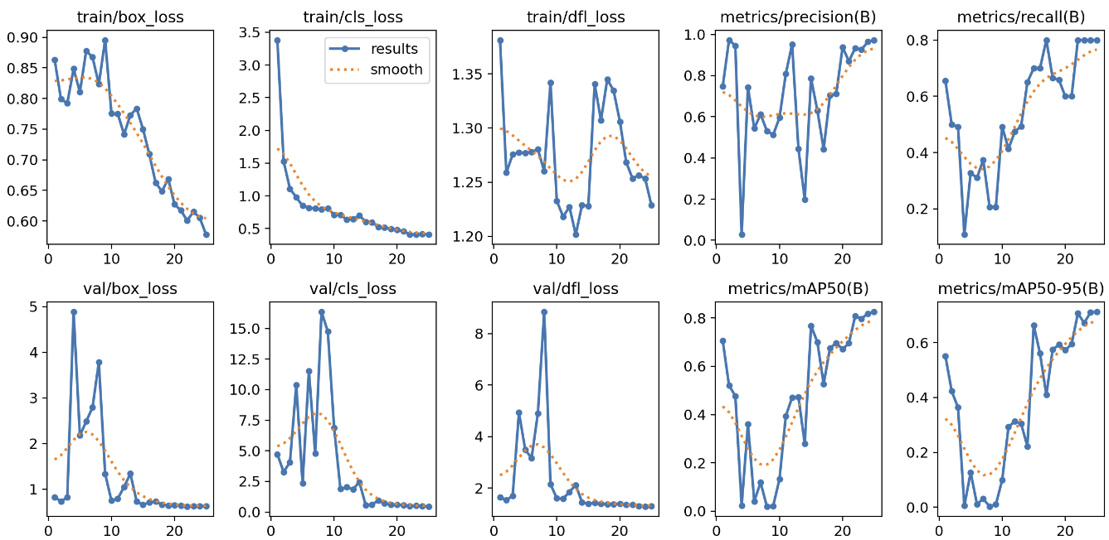
04
K-Digital Training
프로젝트 수행 경과
* 결과 제시 ③ 모델 선정 및 분석
분석결과 YOLO version11
Class | Images | Instances | Precision | Recall | mAP50 | mAP50-95
all | 63 | 63 | 0.973 | 0.8 | 0.825 | 0.713
0 (정상) | 63 | 58 | 0.965 | 1 | 0.964 | 0.807
1 (불량) | 63 | 5 | 0.981 | 0.6 | 0.687 | 0.618

Slide 18
04
K-Digital Training
프로젝트 수행 경과
* 결과 제시 ④ 모델 평가 및 개선
버전별 비교
- YOLO version 5
Class | mAP50 | mAP50-95 | Version 5 대비 | Version 9 대비 | Version 11 대비
all | 0.512 | 0.195 | - | -0.450 / -0.531 | -0.313 / -0.518
0 (정상) | 0.662 | 0.232 | - | -0.333 / -0.625 | -0.302 / -0.575
1 (불량) | 0.363 | 0.157 | - | -0.494 / -0.438 | -0.324 / -0.461
- YOLO version 9
Class | mAP50 | mAP50-95 | Version 5 대비 | Version 9 대비 | Version 11 대비
all | 0.926 | 0.726 | +0.450 / +0.531 | - | +0.101 / +0.013
0 (정상) | 0.995 | 0.857 | +0.333 / +0.625 | - | +0.031 / +0.050
1 (불량) | 0.857 | 0.595 | +0.494 / +0.438 | - | +0.170 / -0.023
- YOLO version 11
Class | mAP50 | mAP50-95 | Version 5 대비 | Version 9 대비 | Version 11 대비
all | 0.825 | 0.713 | +0.313 / +0.518 | -0.101 / -0.013 | -
0 (정상) | 0.964 | 0.807 | +0.302 / +0.575 | -0.031 / -0.050 | -
1 (불량) | 0.687 | 0.618 | +0.324 / +0.461 | -0.170 / +0.023 | -

Slide 19
04
K-Digital Training
프로젝트 수행 경과
* 결과 제시 ③ 모델 선정 및 분석
분석결과 YOLO version8
Class | Images | Instances | Precision | Recall | mAP50 | mAP50-95
all | 63 | 63 | 0.973 | 0.8 | 0.825 | 0.713
0 (정상) | 63 | 58 | 0.965 | 1 | 0.964 | 0.807
1 (불량) | 63 | 5 | 0.981 | 0.6 | 0.687 | 0.618

Slide 20
04
K-Digital Training
프로젝트 수행 경과
* 결과 제시 ③ 모델 선정 및 분석
분석결과 YOLO version8 (ephochs50) / YOLO version9
- 버전별 Precision, Recall, mAP50, mAP50-95
version | Precision | Recall | mAP50 | mAP50-95
8 | 0.989 | 1.000 | 0.995 | 0.876
9 | 0.844 | 0.777 | 0.926 | 0.726
- Version 9 (Roboflow 활용) 대비 mAP
Precision | Recall | mAP50 | mAP50-95
+0.145 (+17%) | +0.223 (+28%) | +0.069 (+7%) | +0.150 (+20%)

Slide 21
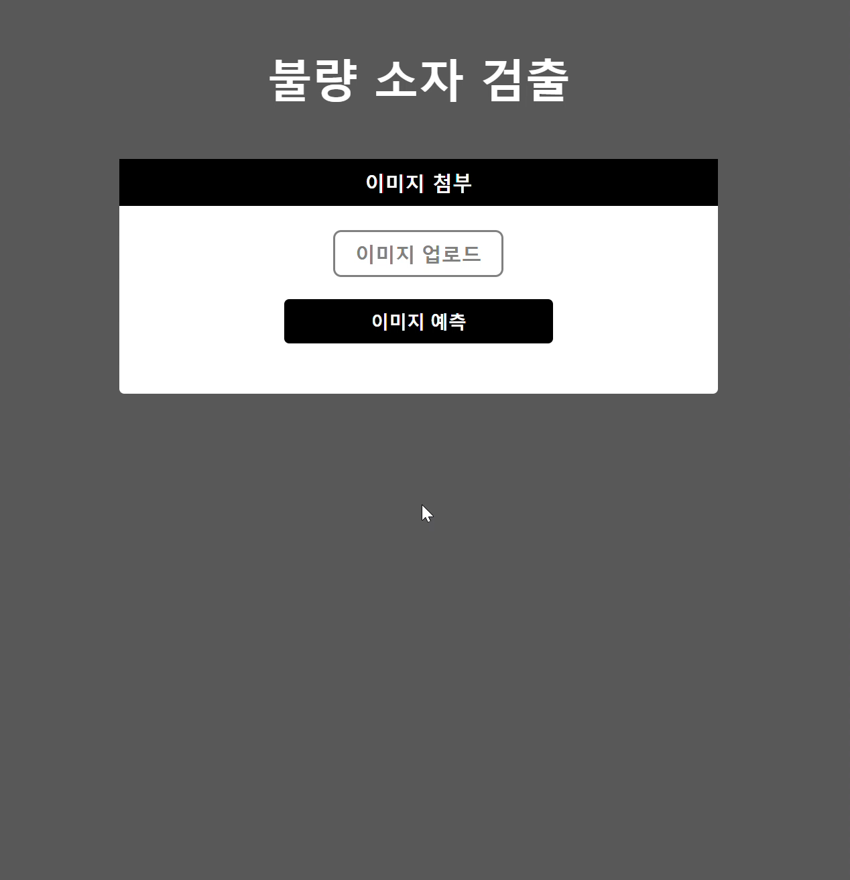
04
K-Digital Training
프로젝트 수행 경과
시연 영상 (학습 모델을 통한 웹 서비스 구현)

Slide 22



05
K-Digital Training
자체 평가 의견
홍수지
사전 기획의 관점에서
프로젝트 결과물에 대한 완성도 평가(10점 만점)
9점
개인 또는 우리 팀이 잘한 부분과 아쉬운 점
팀장으로서 팀원분들에게 더 적극정으로 나가 활동을 해야 하지만 그러지 못한점이 아쉬웠으나 다른 팀원분들이 잘 해내 주셔서 좋은 마무리를 하게 되었습니다
프로젝트 결과물의
추후 개선점이나 보완할 점 등 내용 정리
프로젝트를 수행하면서 느낀 점이나 경험한 성과(경력 계획 등과 연관)
복잡한 데이터가 아니라고 생각하여 직접 가벼운 CNN을 만들어보고 정규화 기법을 적용해 보는 것도 좋을 거 같습니다. 추가적으로 데이터를 더 다양하게 추가하여 학습을 시켜 추가적인 모델 학습을 해도 좋을 거 같습니다.
정형 데이터부터 데이터를 분석하여 맞는 모델을 찾고 왜 이 모델을 선택하였는지 설명할 정도의 이해도를 높일 수 있는 프로젝트를 했으면 좋았을 거 같은 생각이 들지만 YOLO라는 새로운 모델을 적용하는 방법을 배우게 되어 좋았습니다.

Slide 23
05
K-Digital Training
자체 평가 의견
구철환
사전 기획의 관점에서
프로젝트 결과물에 대한 완성도 평가(10점 만점)
7점
개인 또는 우리 팀이 잘한 부분과 아쉬운 점
데이터셋 선정을 잘했다고 생각합니다. 데이터를 분석하는데는
아직도 많은 공부가 필요하다고 생각합니다.
Epoch 정하는데 어려움이 있었고, 앞으로 많은 과적합 되지 않는 선에서 적정 epoch에 정하는 요령, 그리고 가상환경에서 그래픽카드를 사용할 수 있는 방법에 대해서도 공부하겠습니다.
프로젝트 결과물의
추후 개선점이나 보완할 점 등 내용 정리
프로젝트를 수행하면서 느낀 점이나 경험한 성과(경력 계획 등과 연관)
YOLO 프로그램을 돌려보고 코딩도 해보고 만스러운 결과가
나왔다는 점에서 좋았지만 앞으로 서비스화 시키는데 공부를 더
해야겠다는 생각을 했습니다.
라벨링부터 YOLO8 버전으로 간단한 코딩을 해보고 데이터셋을
돌릴때 보람을 느꼈습니다.

Slide 24
05
K-Digital Training
자체 평가 의견
정필문
사전 기획의 관점에서
프로젝트 결과물에 대한 완성도 평가(10점 만점)
7점
개인 또는 우리 팀이 잘한 부분과 아쉬운 점
맡은 부분에 대해서는 성공적으로 수행했다고 판단되지만,
전체적인 부분에 대한 디테일이 부족하다고 판단된다.
프로젝트 결과물의
추후 개선점이나 보완할 점 등 내용 정리
프로젝트를 수행하면서 느낀 점이나 경험한 성과(경력 계획 등과 연관)
단일 기능을 수행하는 웹 서비스를 제공하는 결과물을 보완해서
전체적인 웹 시스템에서도 자연스럽게 작동하는 서비스로
구현하고 싶습니다.
프로젝트에 대한 많은 부분이 대부분 생소하고, 어려웠지만
생각했던것을 구현하고, 성공적으로 구동 할 떄 뿌듯함이 컸다.
당장에 어려운 과제일지라도 완전히 매진하고, 노력하면 해낼 수
있다는 것을 느꼈다.

